Slide 1
Demi chuang
防禦型程式

Slide 2
大綱
What？
Why？
How？
優缺點
實作方法
小結
個人總結

Slide 3
What？
一種軟體防禦的設計概念
目的：讓系統出現未預期錯誤的機會降到最低
Notes:
什麼是防禦型程式？
如果有一位對科技不太熟的使用者，不小心輸入了錯誤的資料，資料在進入系統時，會跑出錯誤資訊？還是程式當掉？防禦型程式就是為了預防這樣的情形發生，先試想各種輸入情況，做相應的處理。

Slide 4
Why？
我們不應該相信
系統或使用者的
輸入(input)資料
Notes:
為什麼要有防禦型程式？
通常我們不用測試輸入的資料來確保功能正常。
我們可以假設大部分的使用者，是可以按照正確的流程無錯誤的執行完程式，但如果是一位對科技不太熟的使用者呢？或者是一位想要搗蛋、玩一玩程式的使用者呢？這時候程式會發生什麼事呢？

Slide 5
How？
原則：
不要相信使用者送進來的參數值
在撰寫時盡可能考慮各種情況，事先加以定義處理
Notes:
由於不相信使用者，所以在資料輸入要進入系統時，資料若被檢查過，那我們就應該可以假設它是正確的，可以讓系統正常運作。
事先預想程式使用前、使用中、使用後分別會發生什麼狀況

Slide 6
優點
程式嚴謹
適用於不確定環境
防患於未然
Notes:
無論使用者如何亂搞，系統不容易出錯
不同的環境下，會發生什麼狀況沒人知道，所以先預想情況來做防範

Slide 7
缺點
程式碼變多
浪費效能
增加維護成本
Notes:
1、程式碼變多：可讀性降低、出錯機率增高
2、我們假設程式流程順利，但是程式還是會判斷是否有使用者輸入錯誤，這一部分的程式碼對於正常執行的程式來說就是多餘的。換句話說每正常執行一次，就消耗了一次多餘的效能。

Slide 8
實作分類
檢查類別
比較
轉換
Fallback還原機制
Black Hole
Try-Catch機制

Slide 9
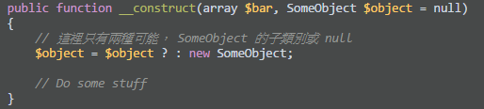
檢查類別
在參數區
-丟入錯誤變數就跳 error
-可搭配預設值(null)
Notes:
在 function 的參數前先宣告類別來判斷
參數區預設值只能設為null

Slide 10
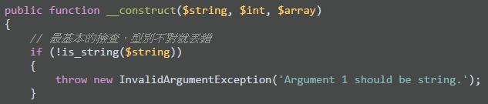
檢查類別
在function內
-Why？
-string 、int不能在參數區宣告

Slide 11
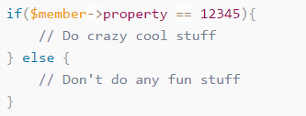
比較
在function內
-判斷參數是否是想要的
-“==” v.s.“===”
Notes:
直接判斷值是否正確
==：值相同 ===：值相同，類型也相同

Slide 12
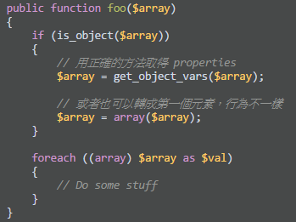
轉換
盡力轉換各種內容
Notes:
if轉換成 array => string與 int：轉成陣列的第一個元素
=> object ：取出所有的 property( protected 會被取出來）

Slide 13
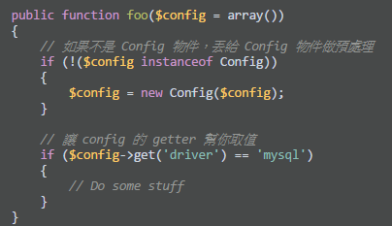
轉換
盡力轉換各種內容
Notes:
先判定進來的資料是不是Config物件，如果不是，先給Config做物件處理
=>自動判斷 ‘driver’這個index 是否存在

Slide 14
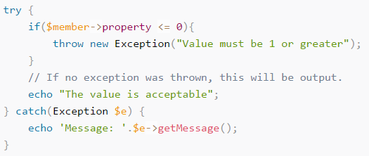
Try-Catch機制
善用try-catch，Exception
-可設成只丟error給管理者
Notes:
有例外狀況(error)時可以回應給管理者，使用者不會看到錯誤訊息

Slide 15
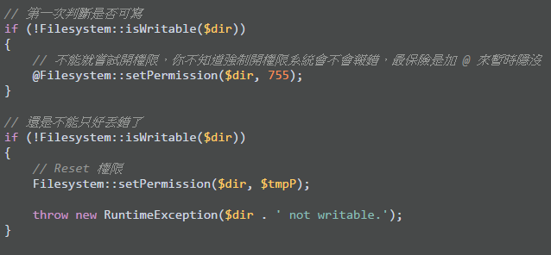
Fallback還原機制
Runtime Error：與外部錯誤無關
-盡可能考慮任何情況做應對
-失敗才報error
Notes:
盡可能多做幾次檢查機制，若是出錯，盡可能還原，再不能還原，才會報出錯誤

Slide 16
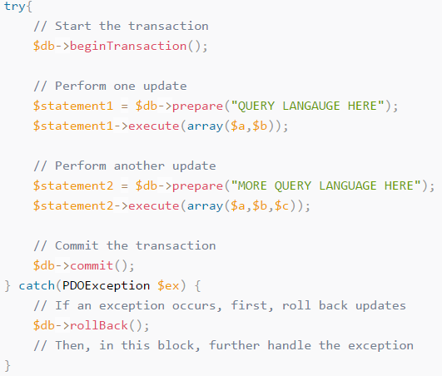
Fallback還原機制
Transaction：
-執行情況中若有出錯 => 還原
Notes:
還原機制，常搭配try-catch使用

Slide 17
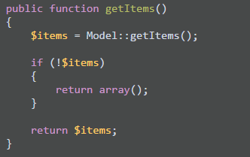
Black Hole
無論如何不報error
-就算有error，系統仍正常運作
Notes:
欺騙系統讓其維持正常運行的一種手段，使用者也不會知道系統有出現error

Slide 18
總結
盡量避免錯誤
自我還原
團隊：盡早發現錯誤、並修正
使用者：未察覺錯誤
Notes:
大多數寫法強調如何避免錯誤，讓系統自我還原
由於不要讓使用者察覺到系統的錯誤，對於程式團隊來說，錯誤的發生要在第一時間修復就是一件重要的事

Slide 19
個人小結
個人覺得如果我們相信使用者的話(ex：公司內部系統)，其實不一定需要使用到防禦型程式
如果使用者是不能信任的對象，個人認為防禦型程式則是要斟酌使用。
Notes:
防禦型雖然程式結構較嚴謹周密，但耗效能、程式碼多等缺點不能忽視
簡單來說程式碼越多，所產生的問題相對也會越多(維護、除錯……)
方法有很多種，也各有優缺點，相互比較之後再來決定是否防禦型程式是最適合自己程式的方法
(像是防禦型程式有判斷值為null的情況，個人會認為不一定要判斷，只需判斷值是不是自己想要的，不是的話，不動作即可)

Slide 20
參考資料
寫出健壯的 PHP 應用程式(1): 防禦型程式寫法
Defensive coding
Creative And Defensive Programming
Why Defensive Programming is Rubbish
Defensive Programming 防禦性程式設計
Defensive Programming: Being Just-Enough Paranoid
More Tips for Defensive Programming in PHP

Slide 21
END

